Slide 1
Kəskin pulmonar emboliya
Dr. Musayeva Şükufə
I Cərrahi Xəstəliklər Kafedrası

Slide 2
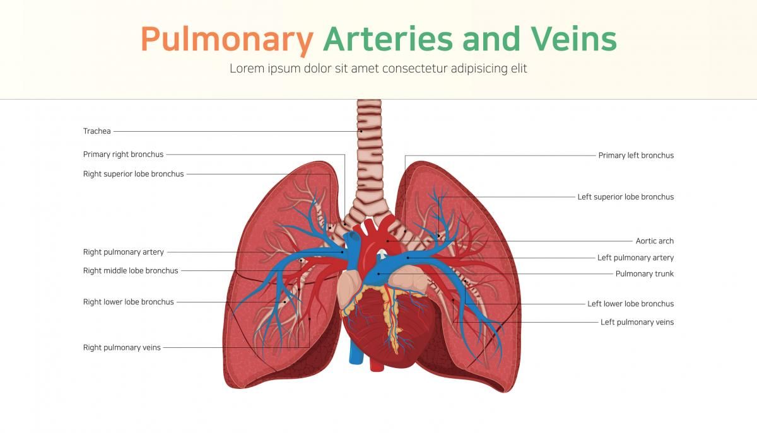
Tərifi
Ağciyər arteriyalarının emboliyası ağciyər arteriyasının və ya onun şaxələrinin orqanizmin başqa yerində yaranan material ilə (məsələn, tromb, şiş, hava və ya yağ) tıxanmasına deyilir. Ədəbiyyatlarda pulmonar emboliya (PE), ağciyər arteriyalarının tromboemboliyası da adlanır.

Slide 3
Epidemiologiyası
Ümumi rastgəlmə tezliyi kişilərdə qadınlara nisbətən daha yüksəkdir (müvafiq olaraq 100.000-ə 56-ya qarşı 48).
Cərrahi xəstələrdə ən çox rast gəlinən ölüm səbəblərindən biridir.

Slide 4
Təsnifat
Kəskin – tıxanmadan dərhal sonra
Ortaya çıxma müddəti üzrə
Yarımkəskin – emboliyadan günlər və ya həftələr sonra
Xroniki – uzun illər ərzində ağciyər hipertenziyası simptomları yaranır
Hemodinamik stabillik üzrə
Stabil – normal AT
Qeyri-stabil – hipotenziya olur (SAT <90 mm c.st), >15 dəqiqə
Simptomlar üzrə
Simptomatik
Asimptomatik
Haça
Tıxanmanın yeri üzrə
Lobar
Seqmentar
Subseqmentar

Slide 5
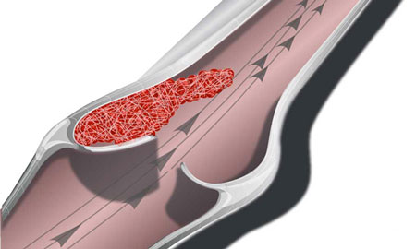
Səbəblər və risk faktorları
Ən çox rast gəlinən səbəbi venoz tromboemboliyadır
PE-nin əsas etioloji amilləri:.
  Venoz tromboz və tromboemboliya törədən səbəblər (trombofiliya, venoz durğunluq və damar zədələnməsi).
  Trombun məbəyi kimi ən çox rastlanan yer aşağı ətrafların proksimal venaları (iliak, femoral və popliteal), aşağı boş vena və şaxələridir.

Slide 6
Patogenez
Periferik tromboz
Trombun (embolun) qopması, ağciyər arteriyalarını tam/ hissəvi tıxaması
Ağciyər və hemodinamik dəyişikliklər
Ağırlaşmaların meydana gəlməsi
Infarkt
qaz mübadiləsinin pozulması və hipoksiya
pulmonar hipertenziya
sağ mədəciyin yetməzliyi

Slide 7
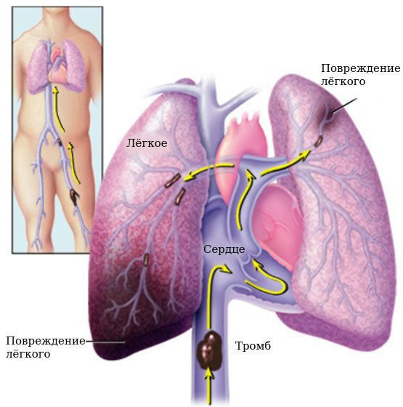

Slide 8
Xarakter xüsusiyyətləri
  tromboz
  Emboliya
  ağciyər infarktı
  iltihab və plevrit xarakterikdir

Slide 9
Gedişi
PE gedişi başlıca olaraq tıxanma yerindən, dərəcəsindən və orqanizmin reaktivliyindən asılı olaraq dəyişir.
PE təkrarlaya bilir.

Slide 10
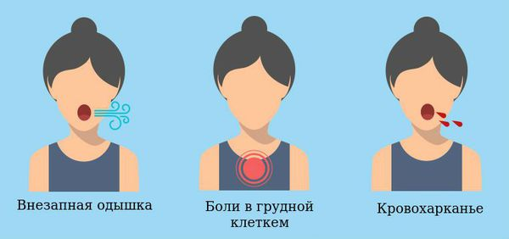
Gedişi
Kəskin forma
Tıxanmadan dərhal sonra şok əlamətləri
Sürətlə proqressivləşir
Ölümə gətirir (30%)
Bəzi hallarda tənginəfəslik, sinə ağrısı və öskürək ilə başlaya bilər, sonra proqressivləşər və ya reqressiya edə bilər.
Yarımkəskin forma
Adətən tıxanmadan bir neçə müddət sonra tənginəfəslik, öskürək ilə başlaya bilər, gedişi müxtəlif ola bilir.
Xroniki forma
adətən asimptomatik olur və ya yüngül əlamətlərlə başlayır, uzun müddət sonra pulmonar hipertenziya və sağ ürək yetməzliyi ilə ortaya çıxır.

Slide 11
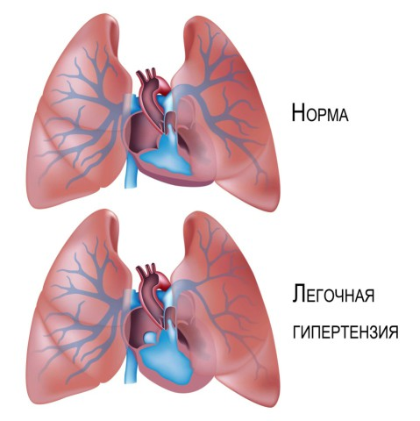
Ağırlaşmalar
Ürək-ağciyər çatışmazlığı
Kardiogen şok
Pulmonar hipertenziya
Ölüm

Slide 12
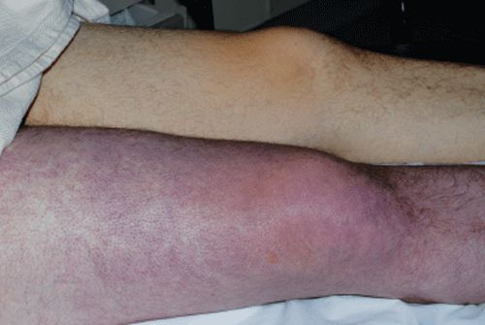
Klinik müayinə
• Tənginəfəslik
• Plevritik ağrı (nəfəsalma vaxtı artan ağrı)
• Öskürək
• Taxipnoe
• Hipotenziya
• Periferik tromboz əlamətləri

Slide 13
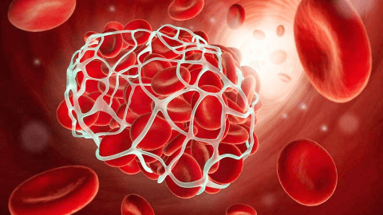
Laborator diaqnostika
D-Dimerin artması

Slide 14
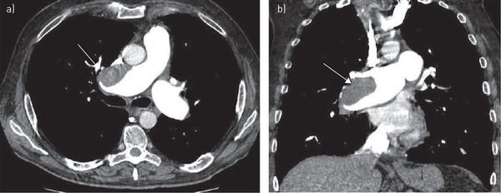
İnstrumental müayinələr
Ağcyərlərin KT angioqrafiyası diaqnostikada ən vacib müayinədir.
Biopsiya standart müayinə üsulu deyildir.
KT-angioqrafiya tətbiq edilə bilməyənlərdə (qeyr-stabil xəstə) ExoKQ/ AƏ-ın venoz doppler müayinəsi.
Autopsiya: tromb və embol, ağciyər infarktı və iltihab aşkarlanması.

Slide 15
Diaqnostik yanaşma prinsipi
PE klinik olaraq şübhələnilir, KT angioqrafiya ilə dəqiqləşdirlir.

Slide 16
Şübhə
Tənginəfəslik, taxipnoe, öskürək olan xətələrdə PE-dən şübhələnmək lazımdır.
Xəstədə aşağıdakı klinik əlamətlərin olması (Vells kriteriyaları) şübhəni daha da artırır:
  Dərin vena tromozu əlamətləri
  PE-dən başqa xəstəlik ehtimal edilmirsə
  Taxikardiya
  İmmoblizasiya (əməliyyat, travma və s.)
  Anamnezdə DVT və ya PE
  Qanhayxırma
  Bəd xassəli xəstəlik

Slide 17
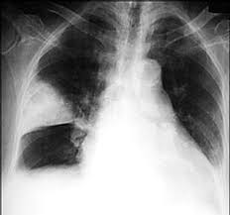
Diaqnozun dəqiqləşdirilməsi
PE diaqnozunu dəqiqləşdirmək üçün standart müayinə Kt-angioqrafiyadır. Angoqrafiyada dolma defekti xarakterikdir.
KT angioqrafiya mümkün olmayanda D-Dimer , ExoKQ və bəzən də ventilyasyon-perfuziyon sintoqrafiya edilə bilər.
Angioqrafiya zamanı əsas diaqnostik kriteriyalar dolma defekti və ventilyasyon-perfuzion defektin olmasıdır.

Slide 18
Differensial diaqnostika
PE-ni tənginəfəslik, hipotenziya, ürək yetməzliyi törədən əksər xəstəliklərlə, ilk növbədə aşağıdakılarla diferensasiya etmək lazımdır:
    Ürək yetməzliyi
    Pnevmoniya
    Miokard infrktı
    Perikardit
    Pnevomotoraks
    Ürək tamponadası
    Şok

Slide 19
İnkarı
D-dimer neqativliyi PE ehtimalı aşağı və orta xəstələrdə PE-nı tam inkar etməyə əsas verir.
PE ehtimalı yüksək xəstələrdə diaqnoz mütləq şəkildə görüntüləmə metodu ilə (KT-angioqrafiya) təsdiq və ya inkar edilməlidir.

Slide 20
Səbəbin təyini
Bir sıra klinik müayinələr (exokardioqrafiya, venoz doppler və s.), laborator və genetik testlər vasitəsilə səbəb aydınlaşdırıla bilər.

Slide 21
Müalicə prinsipləri
PE həyati təhlükəli xəstəlikdir, ona görə də təcili diaqnoz qoyulmalı və müalicə edilməlidir.
Əsas tədbirlər:
  vəziyyətin stabilləşdirilməsi,
  trombozun proqressivləşməsinin önlənilməsi,
  ağırlaşmaların porfilaktika və müalicəsi

Slide 22
Müalicə
Stabilləşdirmə- oksigenasiya, YADDAŞ
Trombozun artmasının qarşısını alınması - antikoaqulyant müalicə:
  Heparin (aşağı molekulyar çəkili heparin, fondaparinuks və fraksiyalaşdırılmamış heparin).
  Vitamin K antaqonisti (varfarin);
  Faktor Xa inhibitorları (rivaroksaban, apiksaban, edoksaban);
  Trombin inhibitoru (dabigatran);
Trombozun ağırlaşmalarının profilaktikası və müalicəsi:
  Trombolizis (tPA, streptokinaza və b.);
  Tromboektomiya (cərrahi və mexaniki);
  Aşağı boş vena filtri;
  Residivin pofilaktikası;

Slide 23
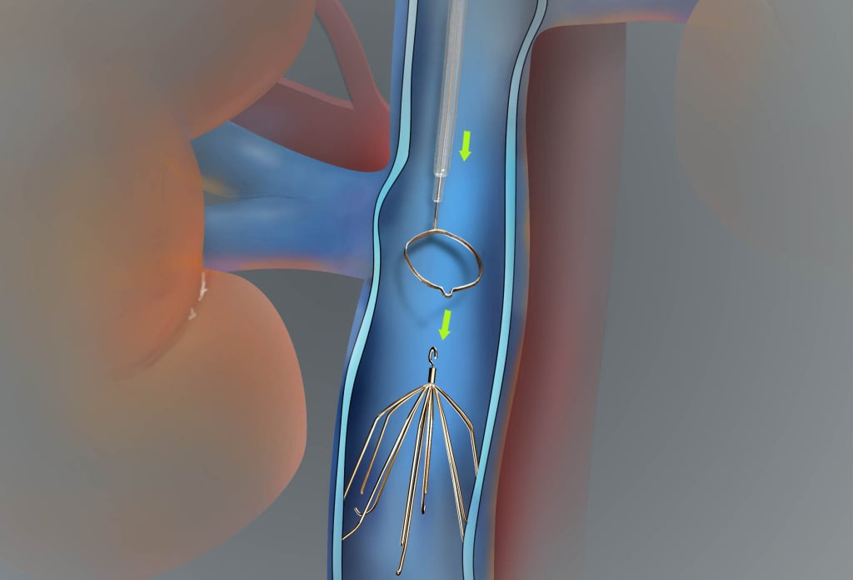
Əməliyyata göstəriş
Həyati təhlükəsi olan PE xəstələrində antikoaqulyasiyadan başqa trombolizis, aşağı vena kava filtrlərinin istifadəsi və embolektomiya kimi, əlavə müalicə metodları tələb oluna bilər.

Slide 24
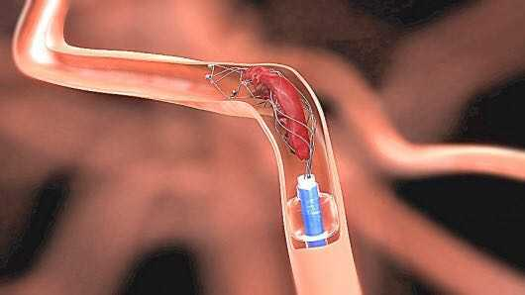
Əməliyyata göstəriş
Xüsusi antikoaqulyasiya və ya alternativ müalicə strategiyaları tələb edən seçilmiş xəstə qruplarına aşağıdakılar daxildir:
  Onkoloji xəstələr
  Hamilələr
  Heparin istifadəsinə bağlı trombositopeniya
  Antikoaqulyant istifadəsinə əks göstəriş
  Antikoaqulyant istifadəsinə baxmayaraq hemodinamik qeyri-stabil xəstələr

Slide 25
Əks-göstəriş
Konservativ müalicəyə tabe olan hallarda əməliyyata ehtiyac yoxdur.

Slide 26
Müalicə yanaşması
Trombolizis
Stabiləşdirilmə
Antikoaqulyant terapiya
Aşağı boş vena filtrləri
Embolektomiya
Antikoaqulyasiyaya əks göstəriş oluqda və ya bu faydasız olduqda alternativ müalicələr kimi tətbiq edilə bilər.

Slide 27
Proqnoz
PE cərrahi xəstələrdə ölüm hallarının ən çox rast gəlinən səbəblərindən biridir
müalicə olunmadıqda 30% hallarda letallığa səbəb olur.
PE üçün bir çox proqnostik modellər vardır.

Slide 28
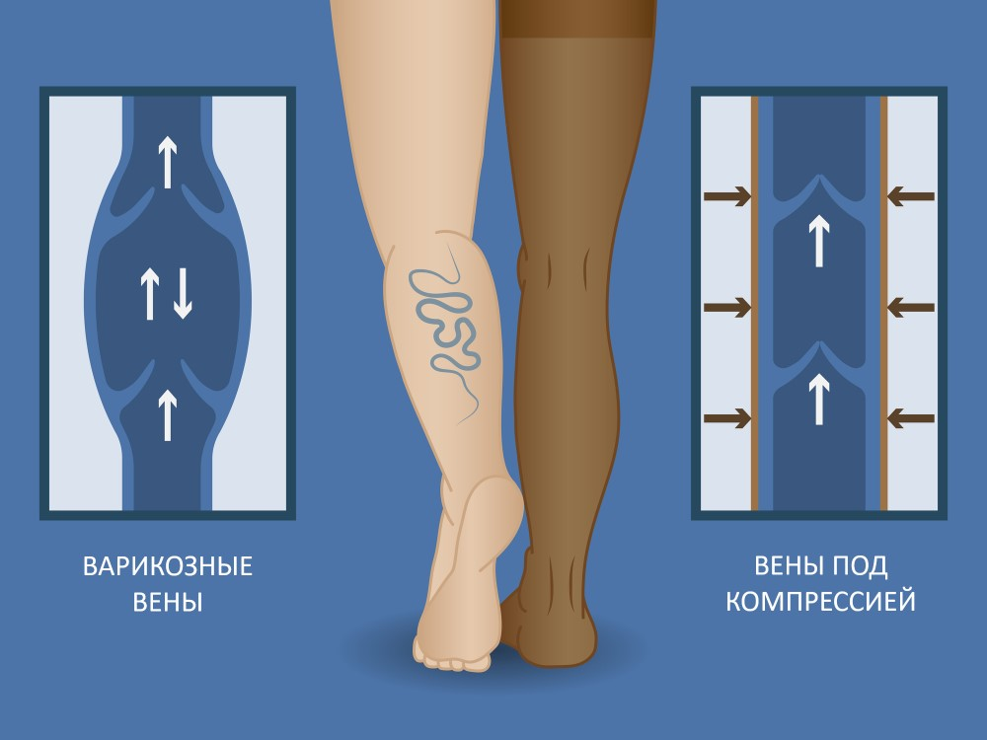
Profilaktika
Periferik venaların trombozunun profilaktikası PE önlənməsində mühüm yer tutur.
Əməliyyat keçirmiş xəstələrdə trombozun profilaktikası üçün xəstəxananın protokoluna riayət etmək:
  Erkən aktivləşdirmək;
  Elastik corablar (kompression trikotaj);
  Göstərişə görə farmakoloji terapiya.

Slide 29
Skrininq və izləmə
Klinik müayinə
D-Dimer səviyyəsinin təyini
PE izlənilməsi erkən dövrdə reanimasiyada daimi müşahidə altına tutulur, ağciyər, hemodinamika, koaqulyasiya və tormboz-fibrinoliz (D-dimer) izlənilir.
Gec mərhələdə isə pulmonar təzyiq, sağ mədəcik və ağciyər parenximası izlənilir.

Slide 30
Reabilitasiya
Xüsusi profilaktika proqramı yoxdur

Slide 31
Diqqətinizə görə təşəkkürlər!

